Slide 1

Íslenskt metan – umhverfisvænt og öruggt eldsneyti

Slide 2
Efni fyrirlestrar
Hvað er metan og hvernig myndast það
Reynsla af notkun metans – ökutæki/iðnaður/rafmagnsframleiðsla
Möguleikar á lífrænni vinnslu úr úrgangi
Aðrir möguleikar – framtíðarpælingar

Slide 3
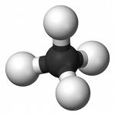
Skilgreiningar
1 normalrúmmetri af gasi = 1 rúmmetri af gasi við eina loftþyngd og 20 °C, táknað Nm³
Biogas = Hauggas
Hauggas = gasblanda að mestu úr metani(CH₄) um 54% og koltvísýrlíngi (CO₂) um 45%, en einnig snefilgösum (NOx, H₂S, Ar, ...)
Metan = metan á gasformi
CNG =Compressed Natural Gas
LNG = Liquified Natural Gas
NGV = Natural Gas Vehicle
Biomethane = metan unnið úr hauggasi – lífrænt metan
Natural Gas = Jarðgas, að mestum hluta metan
CBG = Compressed Biomethane
LBG = Liquified Biomethane
LPG = Liquified Petroleum Gas

Slide 4
Hvað er hauggas/metan?
Hauggas (biogas) verður til við loftfirrt niðurbrot lífrænna efna
Hauggas er samsett úr CO₂, CH₄ og snefilgösum
Bakteríur, sem m.a. finnast í lífrænum úrgangi brjóta niður lífrænt efni (kolvetnakeðjur) og mynda hauggas

Slide 5
Eiginleikar metans
Metan = CH₄ er lyktarlaus lofttegund
Metan er léttara en loft (~0,717 kg/Nm³)
Metan er ekki skaðlegt við innöndun
Metan hefur engin áhrif á jarðveg eða nærumhverfi þó það losni út í umhverfið
Metan er 21x verri gróðurhúsalofttegund en CO₂
Metan er orkuríkt gas, 1 Nm³ af metani samsvarar sömu orku og 1,12 L af bensíni

Slide 6


Fyrirtækið Metan hf
Stofnað árið 1999 af SORPU bs og Aflvaka
Núverandi eigendur eru SORPA bs, N1 ehf., Orkuveita Reykjavíkur og REI hf.
Megintilgangur er markaðssetning og þróun á metani sem orkugjafa

Slide 7
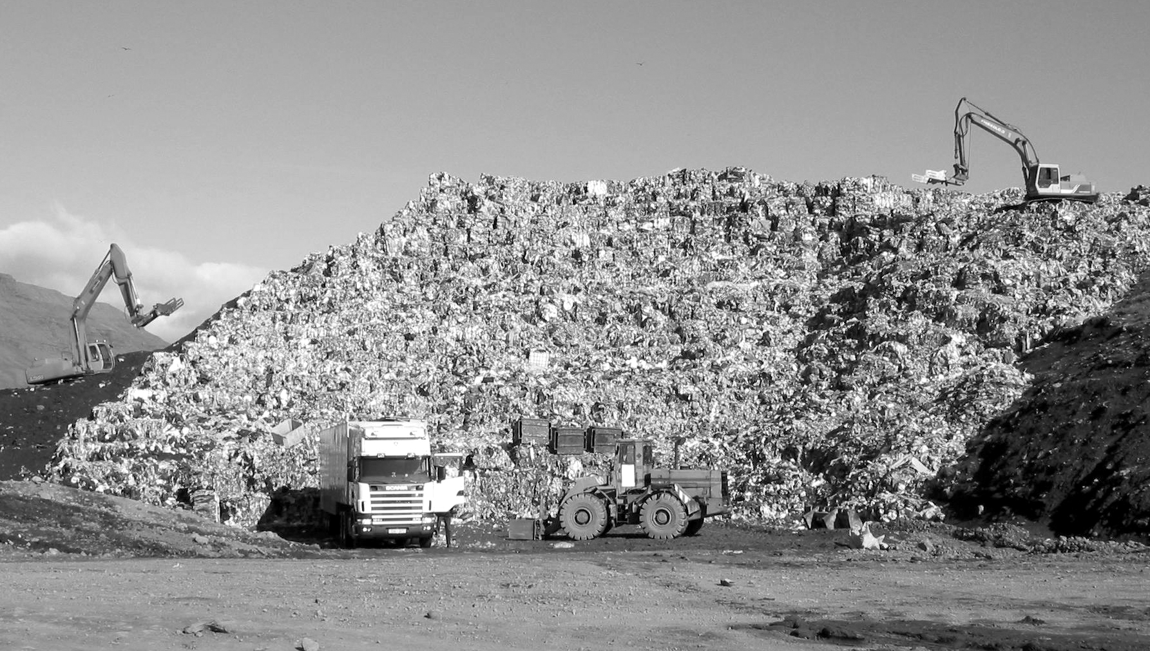
Söfnun í Álfsnesi

Slide 8
Söfnun í Álfsnesi
Söfnun á hauggasi í Álfsnesi hófst árið 1996 þó það væri ekki tilskilið í lögum og reglum
  Vitað var að slíkar reglur yrðu settar
Í fyrstu var hauggasinu safnað og því brennt, en fljótlega var hafist handa við að finna leiðir til að nýta þá orku sem í hauggasinu felst enda annað sóun á orku!

Slide 9
Hví ökutækjaeldsneyti?
Notkunarmöguleikar
  Ljóst að erfitt er að keppa við heitt vatn úr iðrum jarðar!
  Sama á við um raforkuframleiðslu
  Ýmsir kostir skoðaðir í sambandi við notkun í iðnaði
Mesti ávinningurinn, fjárhagslegur og einkum umhverfislegur er notkun metans sem ökutækjaeldsneytis
  Dregið úr áhrifum urðunarstaðarins, dregið úr útblæstir bifreiða, aukið orkuöryggi, sparar gjaldeyrir

Slide 10

Frumkvöðlastarf SORPU bs. og Metan hf. við söfnun og nýtingu metans úr urðunarstað sem ökutækjaeldsneyti er einstök – finnst ekki á öðrum stað í Evrópu
  Í USA eru nú til tveir eða þrír staðir sem nýta metan á ökutæki

Slide 11
Álfsnes
“Pilot” hreinsistöð fyrir metan tekin í notkun árið 2001 – vatnsþvottur eða sk. “water scrubbing”
Ný hreinsistöð var tekin í notkun árið 2005
  Eftir ítarlega skoðun á hreinsiaðferðum var ákveðið að notast við sömu aðferð og áður þ.e.a.s. þvott
  Ný stöð mun anna öllu hauggasi sem búast má við að komi úr Álfsnesi á líftíma haugsins
  Stöðin er hönnuð af VGK verkfræðistofu og SORPU í samvinnu við SWECO/VBB VIAK í Svíþjóð og er smíðuð hér á landi

Slide 12
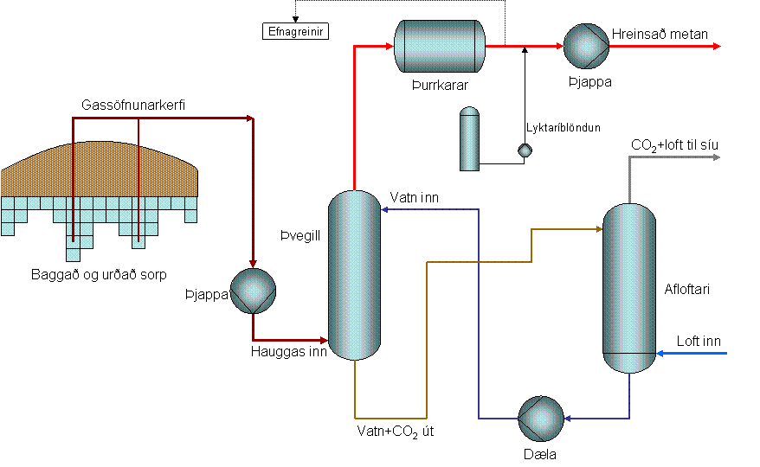
Kerfismynd

Slide 13
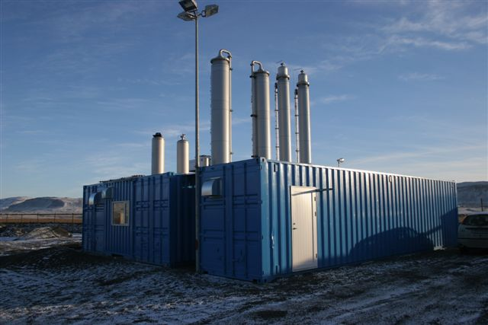
Ný hreinsistöð

Slide 14
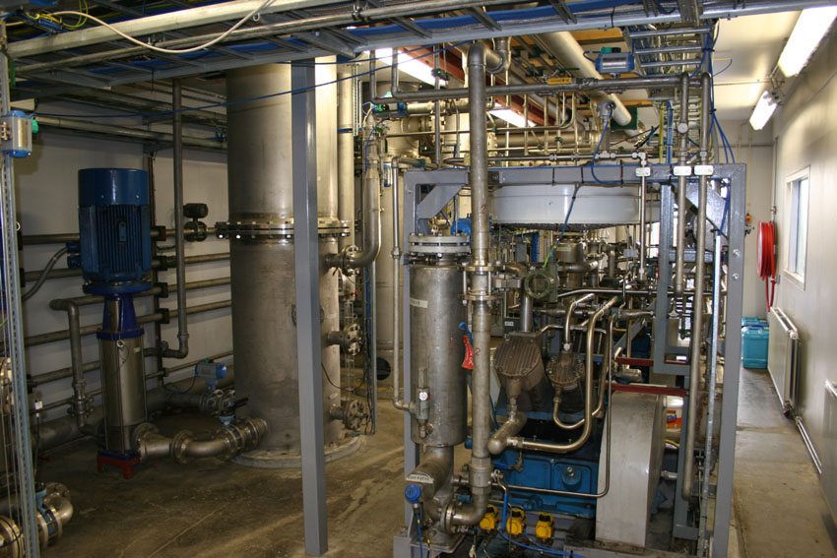
Ný hreinsistöð

Slide 15
Álfsnes – núverandi staða
Virkjanlegt magn á hverjum tíma er háð aldri hins urðaða úrgangs, niðurbroti í haugnum og “praktík” á urðunarstaðnum
  “Fræðilega” virkjanlegt í dag 700 Nm³/klst. af hauggasi eða 350 – 400 Nm³/klst. hreint metan
  Samsvarar 390 – 450 l-bensín/klst. eða um 3,4 – 3,9 milljón bensín-lítrum/ár
  “Fræðileg” virkjun dygði á 1.700 – 2.000 smá ökutæki miðað við eyðslu upp á 10 l/100 km og 20.000 km akstur á ári
Notes:
700 Nm3/klst samsvara u.þ.b. 61.320 MWh orku eða um 7 MW afli

Slide 16
Lífræn endurvinnsla!
Framleiðsla á milljón rúmmetrum af metani telst skv. starfsleyfi SORPU bs., endurvinnsla á 10.000 tonnum af lífrænum úrgangi
Annar ávinningur:
  Sparar milljón lítra af bensíni
  Sparar 2.400 tonn af CO₂

Slide 17
Álfsnes - framtíðin
Ætla má að vinnanlegt magn af hauggasi fáist úr urðunarstaðnum í Álfsnesi a.m.k. til ársins 2030/2035
Ætlað er að hámarksframleiðsla geti orðið um 1.300 Nm³/klst árið 2014
  Dugar á 3.500 – 4.000 smá ökutæki
Gas- og jarðgerðarstöð

Slide 18
Metanvinnsla í Álfsnesi

Slide 19
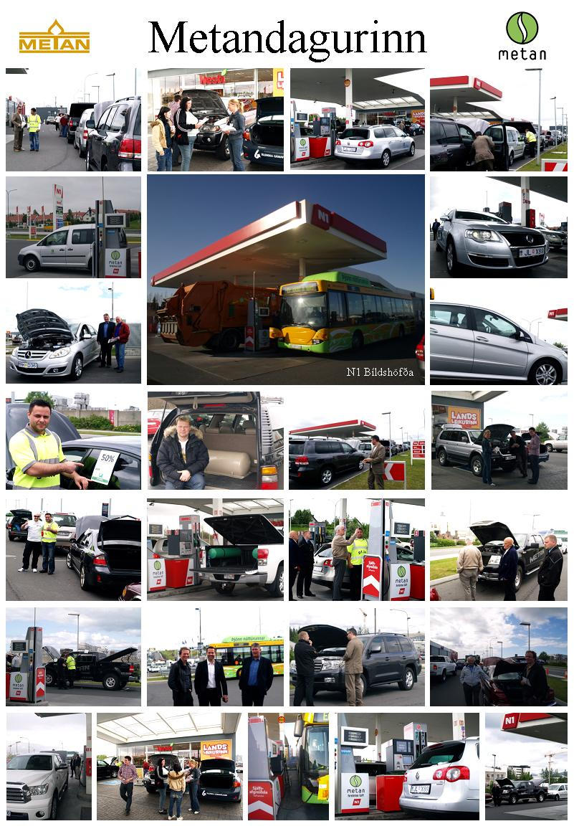
Reynsla af notkun metans
Yfir 100 gerðir bíla í notkun í apriíl 2011
Audi A4 turbo, BMW 540, BMW 730, Cadillac Escelade, Cherokee, Chevrolet Cruze (nýr) , Chevrolet Lacetti, Chevrolet Silverado, Chevrolet Suburban, Chrysler Crysler Town and Country, Dodge Dakoda, Dodge Durango, Dodge Power wagon, Dodge Ram (nýr), Dodge Ram 1500, Dodge Ram 2500, Ford Econoline, Ford Escape, Ford Expedition, Ford Explorer Sport Trac, Ford F 150, Ford Focus, Ford Ranger, Ford Transporter, GMC, GMC Denali, GMC Envoy, GMC Yukon Denali, Grand Cherokee, Honda Accord, Honda Civic, Honda CRV, Hyundai Getz, Hyundai Santa Fe, Hyundai Sonata, Hyundai Trajet, Hyundai Tucson, Infiniti QX 56, Kangoo-sendibíll, Lexus Jeppi, Lexus RX 300, Lincoln Navigator, Lincoln Continental, Lincoln Mark LT, Lincoln town & country, Man 18/440, Mazda 3, Mazda 6, Mercedes Bens Actros, Mercedes Benz C230, Mercedes Benz G 500, Mercedes Benz-B, MMC Pajero Sport, Nissan Armada, Nissan Murano, Opel Astra, Peugeot 307, Peugot 407, Pontiac, Range Rover, Renault Kangoo, Renault Master, Renault Megane, Saab 93T, Scania R500, Skoda Fabia, Skoda Oktavia, Skoda Suburb, Subaru Legacy, Subaru Outback, Suzuki Jimni, Suzuki Vitara, Toyata Tacoma, Toyota Avensis, Toyota Corolla, Toyota Hiace, Toyota Land Cruiser 100, Toyota Land Sruiser 200, Toyota Previa, Toyota Rav4, Toyota Tundra, Toyota Yaris, VW Caddy, VW Passat, VW Touareg, VW Transporter.

Slide 20
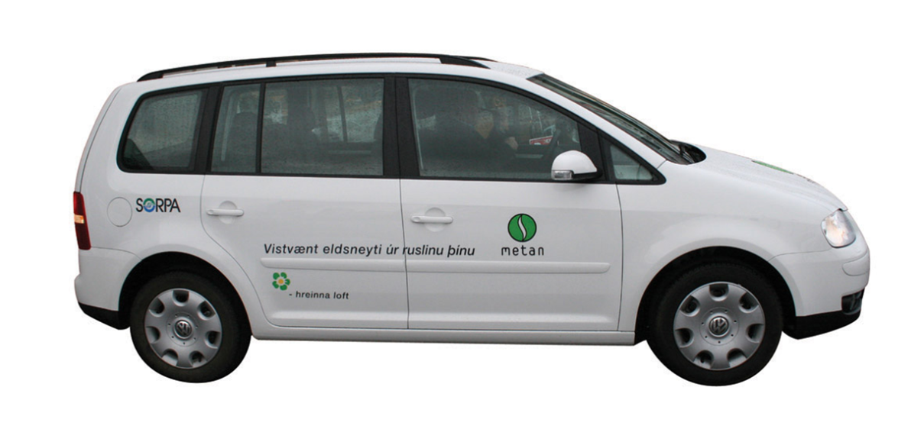
Reynsla af ökutækjum
Ökutæki sem nýta metan í dag með s.k. tvíbrennihreyfli eða nýta eingöngu metan
  Strætisvagnar 2 (um 60 einkabílaígildi hver)
  Ösku- og krókbílar 13 (um 25 einkabílaígildi hver)
  Einkabílar um 400
  Alls 800 - 850 einkabílaígildi (apríl 2011)

Slide 21
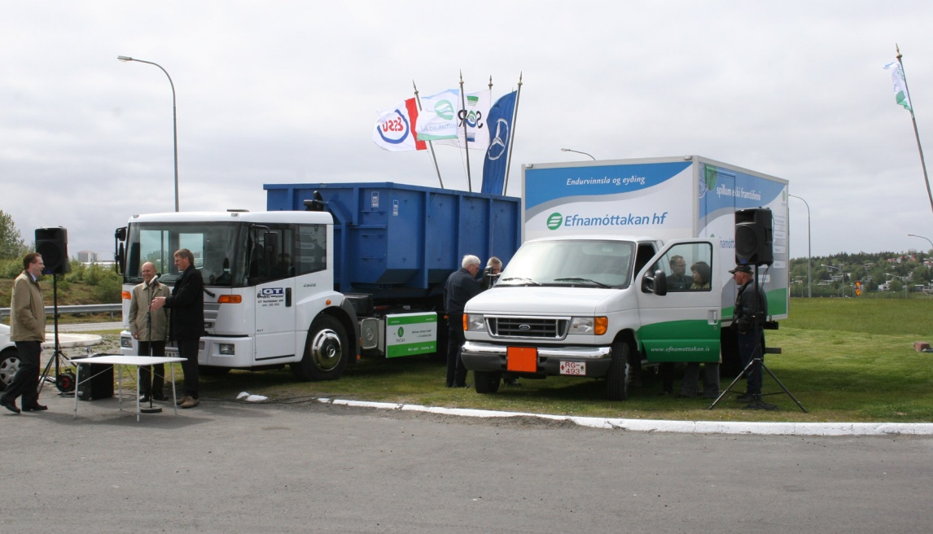
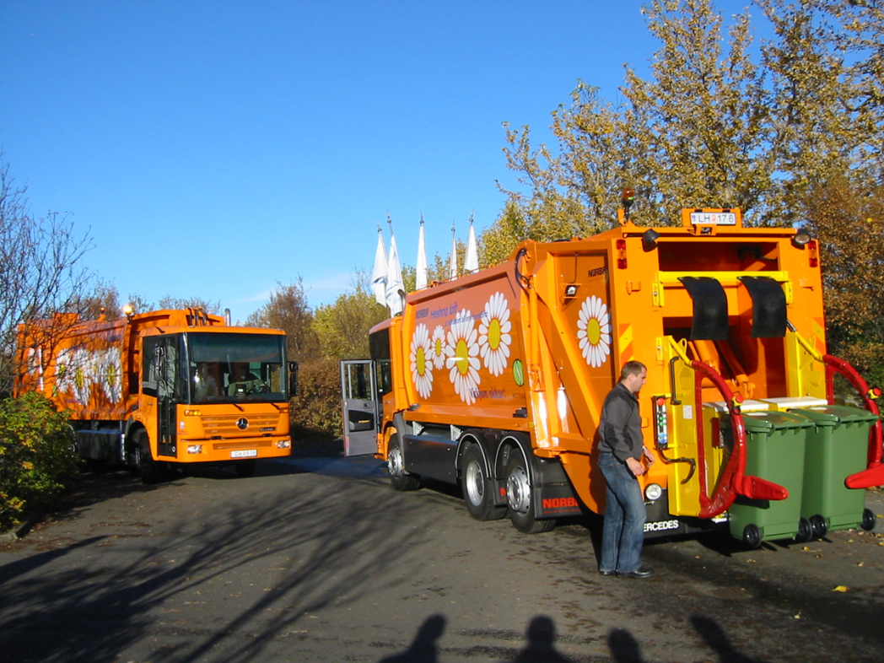
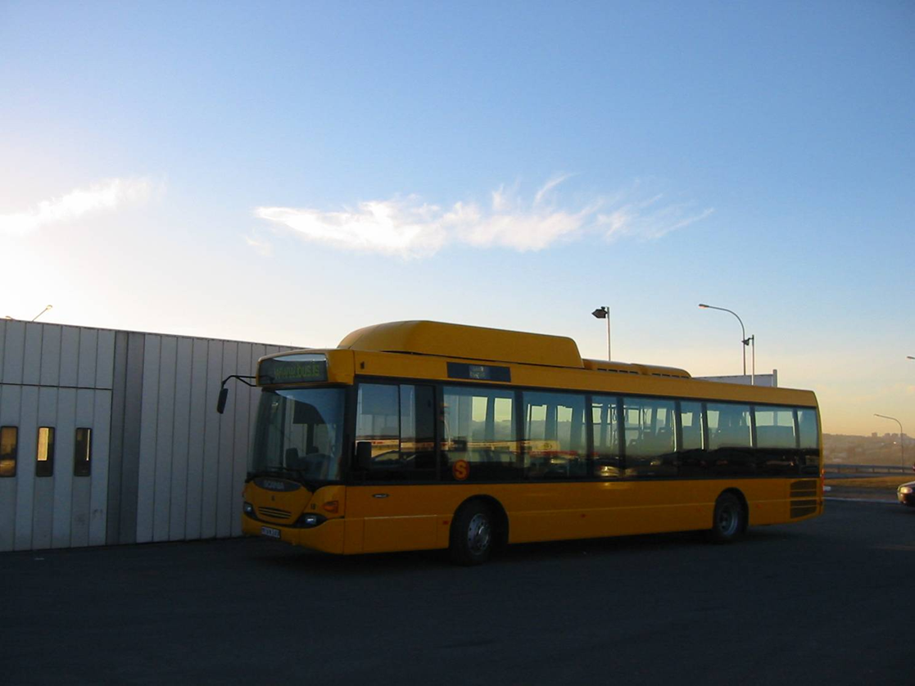
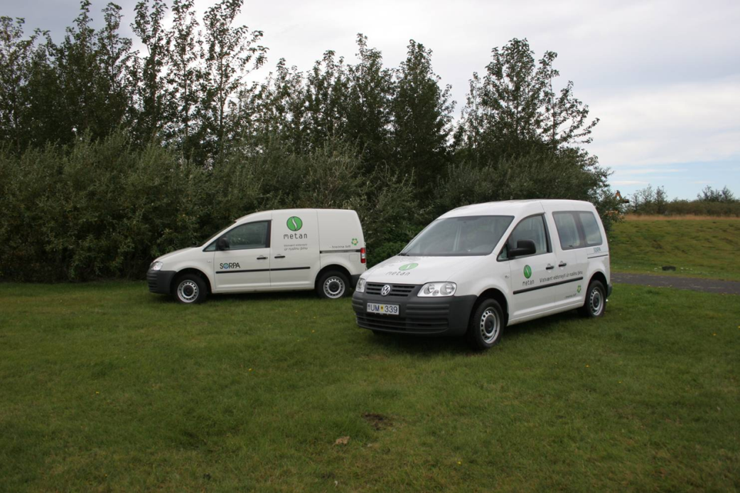
Reynsla / staða

Slide 22
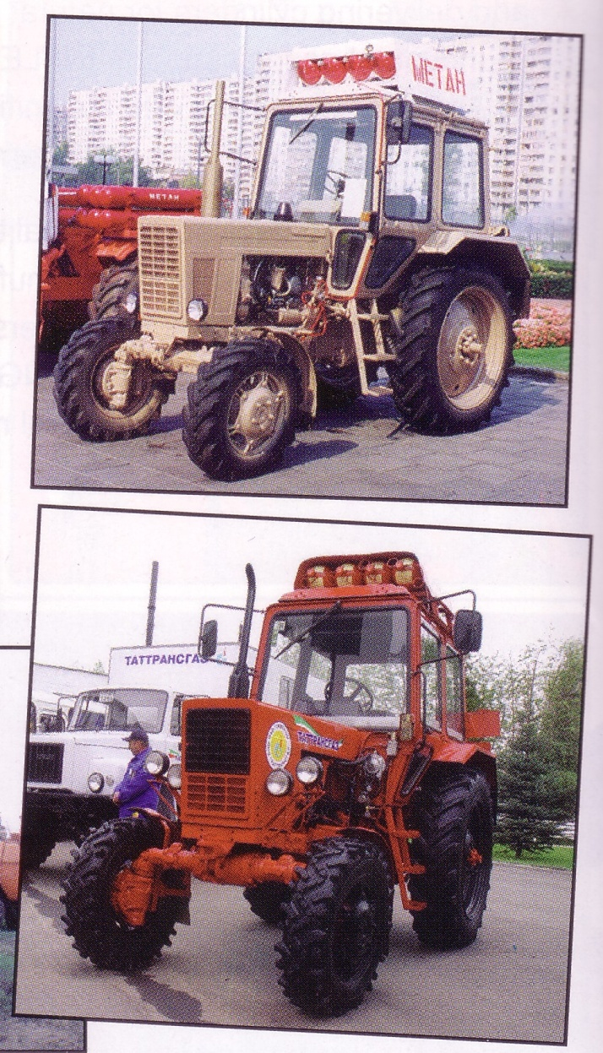
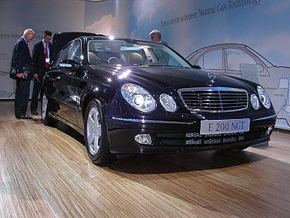
Reynsla / staða

Slide 23
Reynsla / staða
Notkun metans í iðnaði
  Borgarplast (í stað flotaolíu)
  Lakksprautuklefi (Réttingarverkstæðið Múli)
Rafmagnsframleiðsla
  Orkuveita Reykjavíkur með rafstöð sem afkastaði um 850 kW af rafmagni úr óhreinsuðu hauggasi, aflögð
Fræðsla og menntun
  Samningur við Borgarholtsskóla um að skólinn taki að sér kennslu í vélfræðum metanvéla

Slide 24
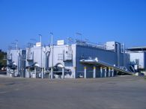
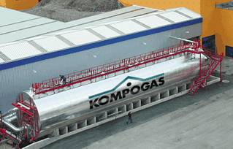
Metanvinnsla úr lífrænum úrgangi

Slide 25
Vinnsla á metani
Framleiðsla á hauggasi er algeng
  Hluti af hreinsun skólps
  Vinnsla á ýmsum einsleitum lífrænum úrgangi
  Vinnsla á húsdýraúrgangi
Úr slíkri vinnslu er hægt að fá 3 – 4 afurðir:
  Metan
  Koltvísýrlíng
  Jarðvegsbæti
  (Meltuvökvi - áburðarvökvi)
Algengast er að hauggas sé notað til varma- og/eða rafmagnsframleiðslu

Slide 26
Umhverfisáhrif – meðhöndlun úrgangs

Slide 27
Framleiðsla á hauggasi
Skv EU skal 8% eldsneytis verða lífrænt árið 2020. Getum nýtt efni sem er kastað á glæ í dag s.s. matarleifar, húsdýraúrgang, fiskúrgang, úrgang frá matvælavinnslu, bjórgerð, mjólkurbúum, gras og skólp. Síðan má rækta plöntur í þeim tilgangi að vinna úr þeim metan.
Hægt að framleiða úr nánast hvaða lífræna efni sem er. “Fræðilegt” magn hauggass:
  Húsdýraúrgangur 18 millj Nm³
  Lífrænn úrgangur 10 millj Nm³
  Skólp 8 millj Nm³
  Annað (úrgangur) 5 millj Nm³
  Samtals 41 millj Nm³
  Samsvarar 205 GWh eða virkjun upp á 23 MW
  Gæti dugað á um 10.000 smærri ökutæki u.þ.b 4% af ökutækjaflotanum?

Slide 28
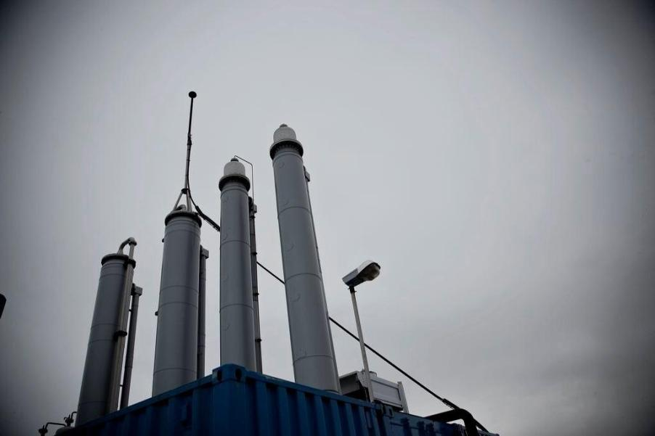
Metanframleiðsla í framtíðinni
Hvað svo?

Slide 29
Framtíðarhugrenningar
Hægt að framleiða metan úr nánast hvaða lífræna efni sem er:
  Lífrænn heimilis- og rekstrarúrgangur
  Skólp
  Lífrænn landbúnaðarúrgangur
  Fiskúrgangur
  Sérræktaðar plöntur - orkuplöntur (“energy crops”)
  Sjávarfang (þörungar/þari)
  .....
Á Íslandi er hægt að framleiða metan á allan ökutækjaflota landsmanna!

Slide 30
Orkuplöntur - dæmi
Sáning, áburðargjöf og uppskera
Metan-framleiðsla
Metannotkun
CO₂
(Nánast) fullkomin
hringrás næringarefna
og CO₂!!
Þurfum ekki að vera
vandlát við val á plöntum
Áburður

Slide 31
Kostir metans sem unnið er úr orkuplöntum

Slide 32
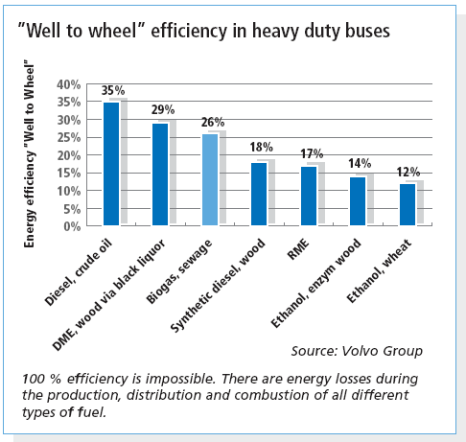
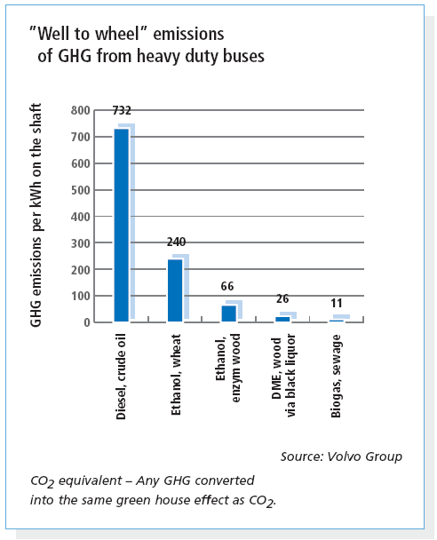
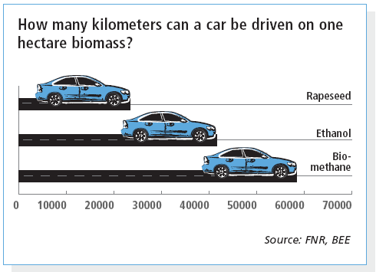
Well to Weel
Source: “Fueling the future. Production, distribution and use of biomethane as vehicle fuel” Brochure from Biogas West, Business Region Göteborg
Notes:
Another important issue to consider is the Well to Wheel efficiency of different types of fuels, both fossil and biofuel. This information is from Volvo’s own calculations. First graph show the “Well to Wheel” emission of greenhouse gases from different fuel types for heavy duty buses. As can be expected, diesel is the worst performer but biogas is the best performer. The second graph shows the “Well to wheel” efficiency in heavy duty buses. Regular diesel driven bus reaches maximum 35% efficiency which is the best performer DME is the next one and Biogas is the third. Worst performer is Ethanol produced from wheat. I am fully aware of different reports on the efficiency of ethanol production. This comparison is not the worst. There are even studies showing negative efficiency for the production of ethanol meaning that more energy is needed in the process of producing ethanol than in the end can be taken out. However, I am sure there are experts here on ethanol that will make prudent corrections. Unfortunately I missed the ethanol part yesterday so I may have already been corrected.
The last figure speaks for it self.

Slide 33
Framtíðar metanvinnsla - orkuplöntur
Hver ha lands sem nýttur er til “orkuframleiðslu” (Þýskaland) dugar til (m.v. venjulega eyðslu):
  23.300 km aksturs á lífdísel
  41.600 km aksturs á etanóli
  68.300 km aksturs á metani
17.000 km/ári meðalakstur, 250.000 ökutæki, 3x meiri landþörf => 187.500 ha lands til að fullnægja þörfinni
Auðnir landsins eru 6.453.800 ha. Þurfum 2,9% af auðnum landsins?! Til að ná 8% markinu: 150 km²?

Slide 34
Framtíðarvinnsla á metani
Með notkun á ræktarlandi sem ekki er notað í dag (“set aside”) og uppgræðslu mætti rækta plöntur sem síðan má nota til metangerðar
  Orku / eldsneytismál
  Umhverfismál
  Byggðamál
  => þarf engar vatnsaflsvirkjanir en getur stuðlað að ræktun lands, haldið landinu í byggð og stuðlað að bindingu koltvísýrlíngs

Slide 35
Aðrir möguleikar
Jarðgas er flutt fljótandi og kælt með stórum tankskipum frá Noregi til Norður-Ameríku => Viðkoma hér?
  Notkun jarðgas á ökutæki sparar strax 20% útblástur á koltvísýrlíngi
  Mætti nota sem aðferð til að ná útblástursmörkum fyrr og síðan hjálpa undir með lífrænni metangerð

Slide 36
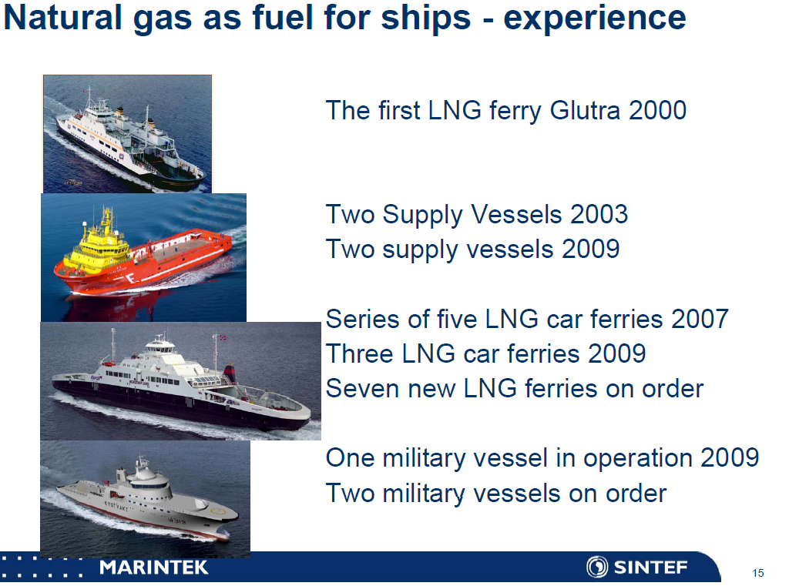

Slide 37
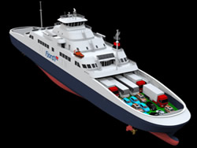

Slide 38
Ýmis verkefni
Öndvegisverkefni um framleiðslu á lífrænu eldsneyti
  SORPA bs., LbHÍ, HA, NMÍ, Mannvit, Prokaria (Matís)
Metan á dagróðrabáta – styrkur úr Orkusjóði
Metanvinnsla úr skólpi – stofnun Sæmundar fróða
  Styrkir úr Orkusjóði og UOOR
NÁL í samstarfi við LbHÍ
  Uppbygging á tilraunaaðstöðu fyrir gerjun
  Könnun á heppilegu landi til samþættingar landgræðslu og ræktun orkuplantna
  Metanvinnsla úr búfjáráburði í Eyjafirði
  Sláturúrgangur í nýju ljósi, hvaða nýtingarleiðir eru heppilegar
  Samantekt á mögulegum hreinsiaðferðum
  Könnun á möguleikum þess að hefja metanvinnslu á nokkrum býlum

Slide 39
Metan eldsneyti er ætlað stórt hlutverk á 21. öldinni um allan heim
Hrein íslenk orka
Takk fyrir

Slide 40
www.metan.is
www.engva.org
www.miljofordon.se
www.sbgf.org
www.biogas.org
www.biogas.ch
www.samlausn.is

Slide 41
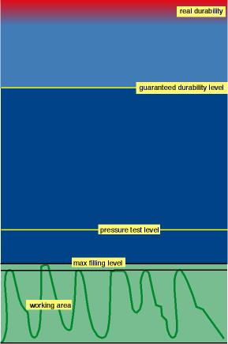
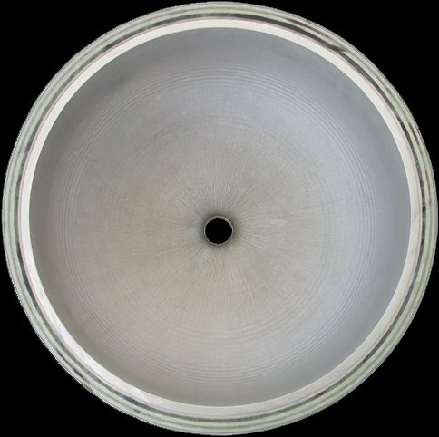
Öryggi
Notes:
Við erum einnig spurðir oft að því hvort gaskútarnir séu ekki stór hættulegir og mikil sprengihætta af þeim. Því er til að svara að ekki er vitað til þess að alvarleg slys hafi orðið vegna notkunar metans á bíla. Bílaframleiðendur árekstrarprófa bíla með gaskútum eins og aðra bíla. Hér má sjá þversnið í einn slíkan tank og síðan þrýstiþol kútanna. Græni hlutinn sýnir þann hámarksþrýsting sem leyfður er á kútnum við áfyllingu eða um 200 bör. Fyrsta gula línan sýnir þrýstiprófun sem tankurinn verður að standast. Næsta gula lína sýnir þann hámarksþrýsting sem framleiðandi ábyrgist venjulega og rauði hlutinn sýnir sýðan raunverulegt þrýstiþol. Þá er einnig vert að hafa í huga að leki gas af kútnum þá dreifist gasið mjög fljótt vegna þess að það er léttara en loft. Einnig er mjög erfitt að kveikja í gasinu og það í raun ekki jafn eldfimt og bensín sem við þó treystum okkur öll til að hafa nánast undir okkur í venjulegum bensínbíl án þess að það þyki neitt tiltökumál.

Slide 42
Hví ökutækjaeldsneyti?
Hlutfall mengunar frá ökutækjum [%]
 | Smærri ökutæki |  | Stærri ökutæki
Efni | Bensín/Metan | Dísel/Metan | Dísel/Metan
CO₂ | 113 | 94 | 88
CO | 5 | 4 | 1
NOx | 2 | 8 | 3
NMHC | 83 | 55 | 5
SOx | 25 | 14 | 14
Agnir | 2 | 11 | 2
LCA greining á eldsneytinu. Miðast við sænskar aðstæður svipaðar og hér á höfuðborgarsvæðinu. Útreikningar gerðir af SWECO VBB/VIAK

